Slide 1

CHÀO MỪNG QUÝ THẦY CÔ CÙNG CÁC CON
ĐẾN VỚI TIẾT HỌC

Slide 2






Slide 3





Slide 4




3

Slide 5

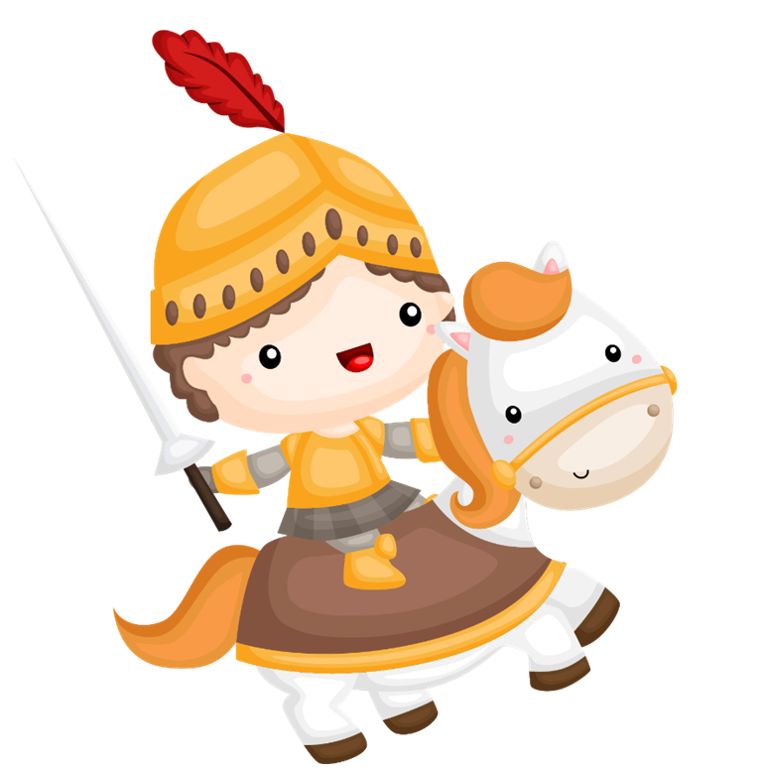
Chưa chính xác
Câu 1
Chưa chính xác
A.1
Chữ số bị che khuất trong phép tính sau là số nào?
B.3
16
17
－
+
Chưa chính xác
Chưa chính xác
C.2
*3

Slide 6

3

Slide 7
Chưa chính xác
Câu 2
Chưa chính xác
A. 51
Kết quả của phép tính
37 + 24 là:
Chưa chính xác
Chưa chính xác
B. 52
C. 61

Slide 8


Slide 9
Chưa chính xác
Câu 3
Chưa chính xác
A
Phép tính nào đúng?
Chưa chính xác
Chưa chính xác
45
7
45
7
45
7
+
+
+
B
A.
B.
C.
52
42
52
C

Slide 10
3

Slide 11
GIẢI CỨU THÀNH CÔNG
GIẢI CỨU THÀNH CÔNG

Slide 12
Tuần 10
Bài 31: Luyện tập – Tiết 1
TOÁN 2
Tập 1

Slide 13

LUYỆN TẬP – THỰC HÀNH

Slide 14


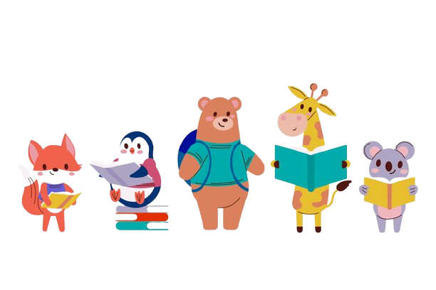
Tính
1
37
28
18
75
62
28
23
47
+
+
+
+
78
6
19
3
51
9
36
4
+
+
+
+

Slide 15
Đặt tính rồi tính:
2
25 + 39
46 + 46
64 + 26
75 + 15
25
46
64
75
+
+
+
+
39
46
26
15
64
92
90
90
17 + 7
89 + 2
58 + 2
67 + 3
17
89
58
67
+
+
+
+
7
2
2
3
24
91
60
70

Slide 16
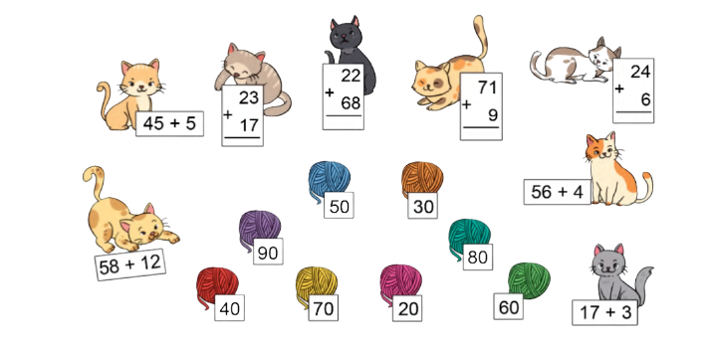
Chọn kết quả đúng với mỗi phép tính:
3

Slide 17


Để có thể làm tốt các bài tập trên em nhắn bạn điều gì?

Slide 18

DẶN DÒ

Slide 19
Hoc10 chúc các em học tốt!

